Slide 1
PROGRAMCI KILAVUZU DOKÜMANI

Slide 2
İÇİNDEKİLER
Giriş
Scenes Klasörü
Assetler Klasörü
Code Klasörü
Login Script
Main Script
MenuKontrol Script
modulmenukont Script
Oyun Script
Soru Script
Web Script
Yarismamoduoyunyoneticis Script

Slide 3
Giriş
UNİTY video oyun motoru üzerinde C# programlama dilinde geliştirme yapılmıştır.
Proje Klasörleri
Assetler
Scenes
Code

Slide 4
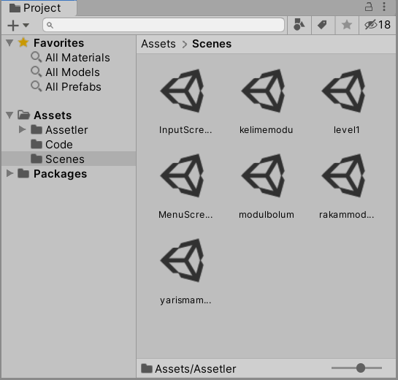
Scenes Klasörü
Scenes Klasörü:
Proje Klasörleri
InputScreen Scenes: Kullanıcı Giriş Sahnesi
MenuScreen Scenes: Menü Sahnesi
Modulbolum Scenes: Modüller Sahnesi
Yarismamodu Scenes: Yarışma Modu Sahnesi
Rakammodu Scenes: Rakam Modu Sahnesi
Level1 Scenes: Alfabe Modu Sahnesi
Kelimemodu Scenes: Kelime Modu Sahnesi

Slide 5
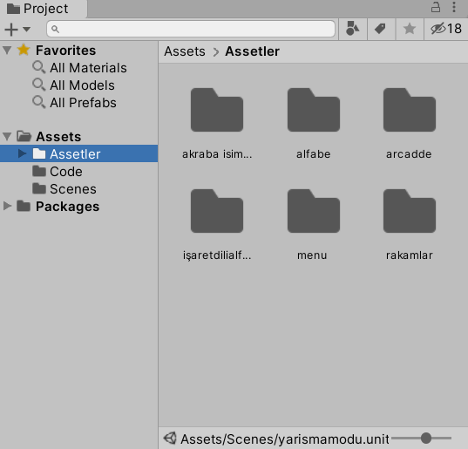
Assetler Klasörü
Assetler Klasörü:
Sahne assetlerini bulunduğu klasörler.

Slide 6
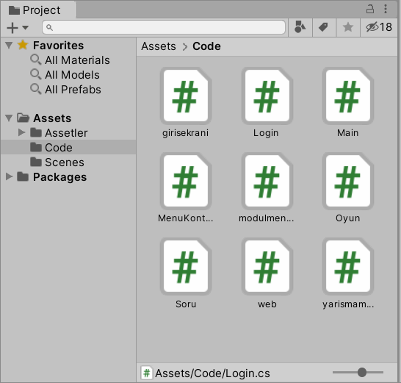
Code Klasörü
Code Klasörü:
Proje Klasörleri
Login Script: InputScreen Sahnesi kullanıcı girişi için veri tabanı bağlantı kodu.
Main Script: InputScreen Sahnesi kullanıcı girişi için veri tabanı bağlantı kodu.
MenuKontrol Script: MenuScreen sahnesi kontrol scripti.
modulmenukont Script: Modulbolum sahnesi kontrol scripti.
Oyun Script: Quiz modu yöneticisi kontrol scripti.
Soru Script: Soru,cevap ve şık parametrelerinin oluşturulduğu script.
Web Script: InputScreen Sahnesi kullanıcı girişi için veri tabanı bağlantı kodu.
Yarismamoduoyunyoneticis Script: Quiz modu yöneticisi kontrol scripti.

Slide 7
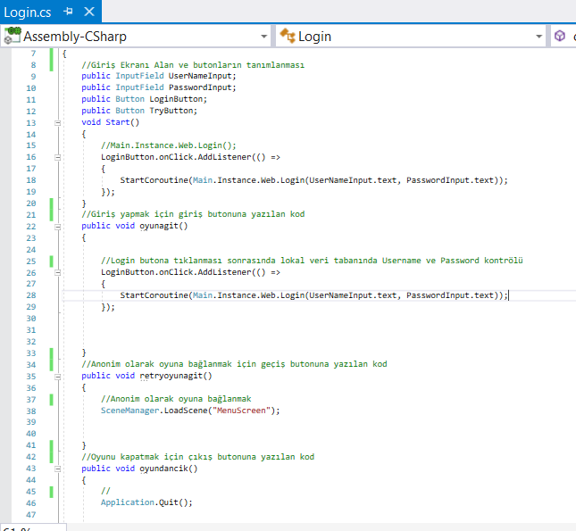
Login Script:

Slide 8
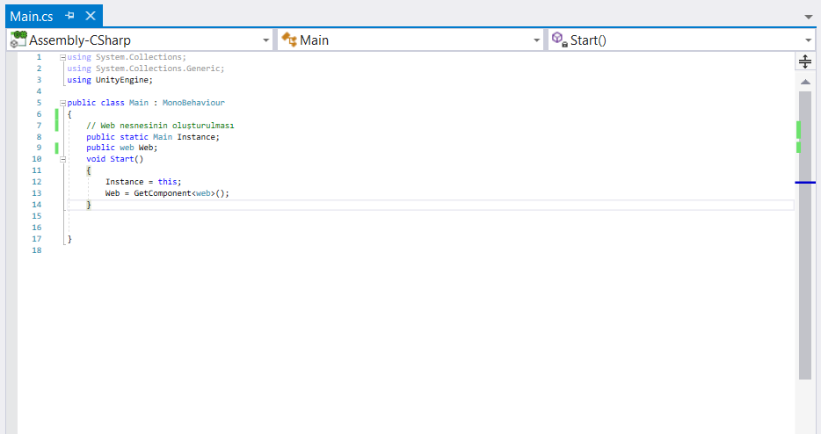
Main Script:

Slide 9
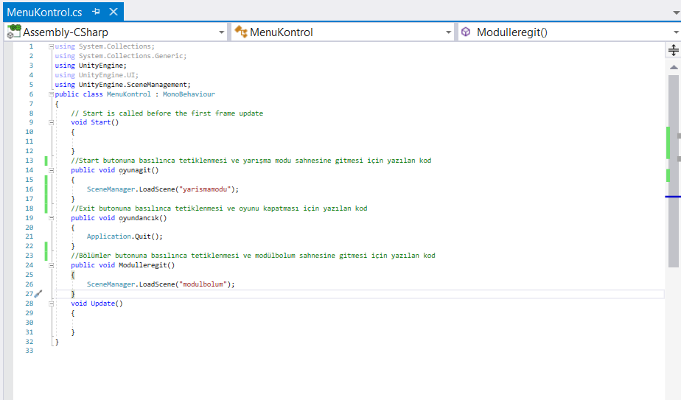
MenuKontrol Script:

Slide 10
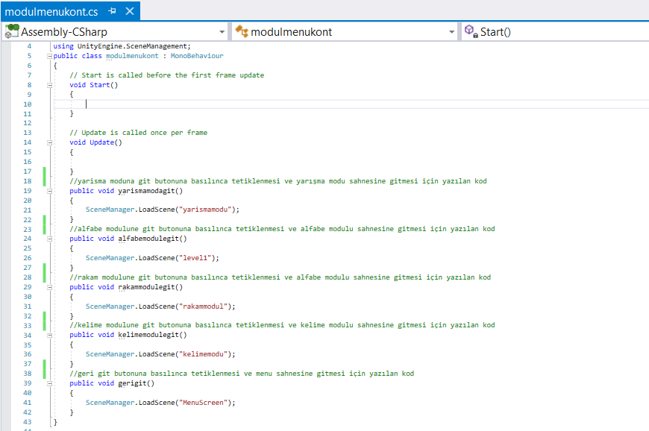
modulmenukont Script:

Slide 11
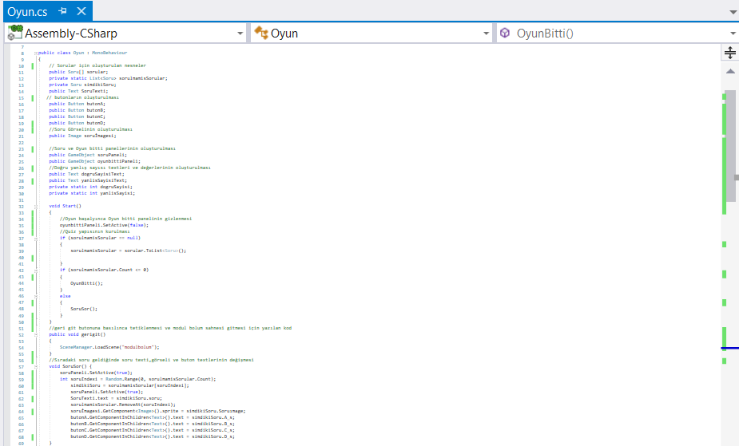
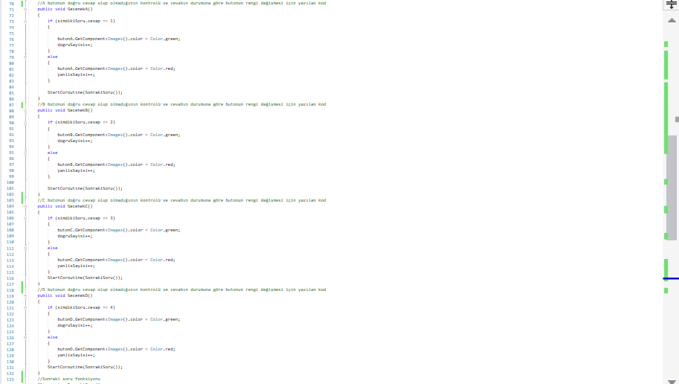
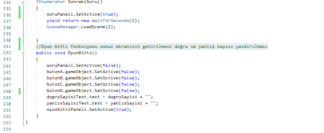
Oyun Script:

Slide 12
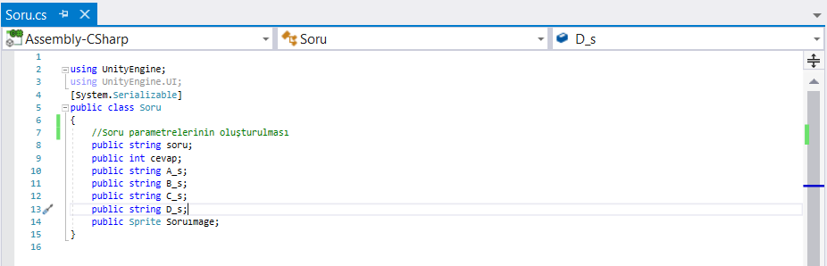
Soru Script:

Slide 13
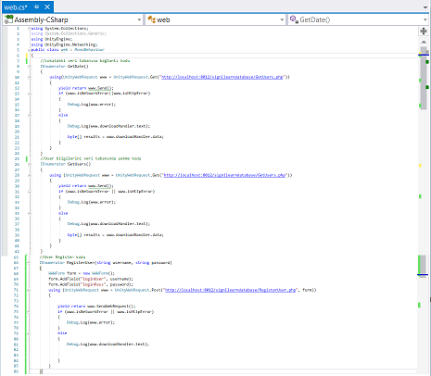
Web Script:

Slide 14
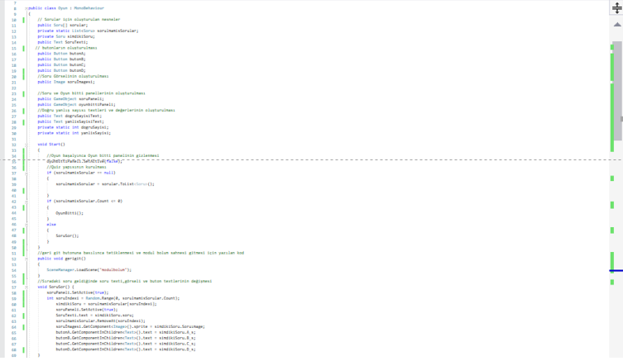
Yarismamoduoyunyoneticis Script:

